Slide 1
作主門徒
信心生活的操練
庫柏蒂諾基督徒會堂
07/31/2016

Slide 2
講道大綱
序言
你們來，就必看見（約1：38-39節）
與主耶穌同住 （約1：39節）
憑信心相信（看/認識主），必看見更大的事（約1：45-51節）
作個真以色列人，他心裡沒有詭詐（約1：47節）
生活和應用
結論

Slide 3
「認識主耶穌」
在約翰福音中有七個地方記載了，耶穌說：我是…
「我是從天上降下來的糧、我是世界的光、我是好牧人、我是羊的門、我是復活和生命、我是道路真理和生命、我是真葡萄樹。
➔ 都是徵兆(Signs)，是要指出祂真的身分

Slide 4
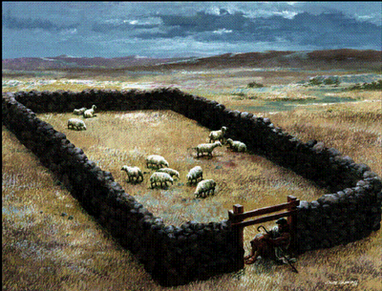
「The Gate – Sheep Pin」
耶穌又對他們說：「我實實在在的告訴你們，我就是羊的門。（約翰福音 10:7）

Slide 5
「認識主耶穌」
1:29 約翰認識主耶穌說：「看哪，神的羔羊，除去世人罪孽的！

Slide 6
「認識主耶穌」
約翰兩個門徒聽見他的話，就跟從了耶穌。問他們說：「你們要什麼？」他們說：「拉比，在那裡住？」（37-38節）
西庇太的兒子雅各、約翰進前來，對耶穌說：「夫子，我們無論求你什麼，願你給我們做。」耶穌說：「要我給你們做什麼？」 他們說：「賜我們在你的榮耀裡，一個坐在你右邊，一個坐在你左邊。」
我們跟從耶穌，究竟我們要什麼？
神向你所要的是甚麼？

Slide 7
跟從耶穌
信心生活需要操練
神向你所要的是甚麼？ vs 我們要什麼？
靠着所應許的聖靈 vs 律法（肉體）
➔ 因信基督，神的兒女信心生活的挑戰和操練

Slide 8
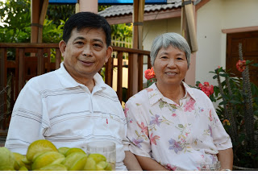
楊一哲牧師/宣教士夫婦的信心生活
～佤邦21年～ (1995-2016)
1986泰北短宣1986-1994:
1995回應乎召
跟從主耶穌
（放下一切，宣教，傳福音，為主作見證）

Slide 9
經文
約翰 1:35-51節

Slide 10
你們來，就必看見 （約1：38-39節）

Slide 11
你們來，就必看見（約翰福音1：39節）
39 耶穌說：「你們來看。」他們就去看他在那裡住，這一天便與他同住；那時約有申正了。
「你們來看」("Come and you will see.“) （ ὁράω horao）.“)
「與他同住」" So they came and saw where he was staying, and they stayed with him that day” （μένω meno )

Slide 12
「你們來看」("Come and you will see.“)➔ I see what you did.
來看（ ὁράω horao to see perceive, attend to）(來知道、來認識）耶穌: to perceive with the eyes

Slide 13
與主耶穌同住 （約1：39節）

Slide 14
「與主同住」 （μένω meno - to stay, abide, remain） they came and stayed with him that day
與主同住，親自和主交通來往，就是認識耶穌為基督的秘訣。

Slide 15
主耶穌邀請我們，在我們人生的旅程與他一起同行（一起走），“跟從祂“ --- 在這個過程中，從主耶穌的身上學習
我們認識基督，不能一直只是從別人領受，也得自己，憑信心，與神同住，同行，親身經歷神。

Slide 16
憑信心相信（看/認識主），必看見更大的事 （約1：45-51節）

Slide 17
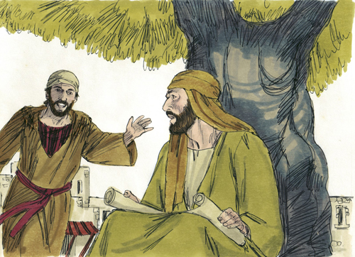
認識耶穌後，拿但業的改變

Slide 18
50 耶穌對他說：「你就信嗎 ？你將要看見比這更大的事」
耶穌在告訴拿但業：“拿但業，彌賽亞來了，這僅僅是開始，這不是結束。你要通過我這天梯得見天父，你將通過我進入到永恆的國度。我就是那梯子，我就是神與人之間的中保，藉著我，你將進入天堂。”

Slide 19
約翰福音 3:16 「神愛世人，甚至將他的獨生子賜給他們，叫一切信他的（ὁ πιστεύων εἰς αὐτὸν ），不至滅亡，反得永生 （ἀλλ᾽ ἔχῃ ζωὴν αἰώνιον. ）」。
持續地相信主、持續地堅守真理、持續地直到得永生（看約翰福音3:16節的原文解釋）

Slide 20
我們的信仰生活：
～憑著信心，走上上帝所預備的道路
持續地相信主、持續地堅守真理、持續地直到得永生（看約翰福音3:16節的原文解釋）

Slide 21
約翰寫約翰福音的目的
不是讓你只相信耶穌是上帝的兒子，而是要讓你持續相信。是要幫助成熟的基督徒，持守信心，永遠不會忘記耶穌真正的身分，持續堅守真理，持續得永生。

Slide 22
作個真以色列人，他心裡沒有詭詐（約1：47節）

Slide 23
作個真以色列人，他心裡沒有詭詐（約1：47節）
47 耶穌看見拿但業來，就指著他說：「看哪，這是個真以色列人（an Israelite indeed），他心裡是沒有詭詐的（in whom there is no deceit!）。」

Slide 24
誰是今天真正的以色列人？
保羅所認定的（屬靈的）以色列人：
「肉身所生的兒女不是神的兒女，惟獨那應許的兒女才算是後裔。」(羅9:6-8)
「從靈生的人」 (約3:6)
「信耶穌的人」 ，就是神的兒女(約1:12)
「心裡是沒有詭詐的」 (約1:47)
為了對屬肉體的以色列人有所分別，那些神的兒女也可稱作屬靈的以色列人，因此，才是真正的以色列人。

Slide 25
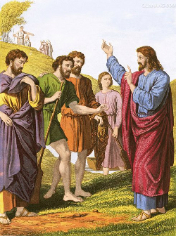
拿但業的轉變成為
真以色列人

Slide 26
約翰福音裡
『相信』
的三個層面

Slide 29
結論

Slide 30
信心生活的操練
你們來看 (約翰 1:39a);
與主同住 (約翰 1:39b)
持續地相信主、持續地堅守真理、持續地跟從主直到得永生(約翰 3:16);
看哪，這是個真以色列人，他心裡是沒有詭詐的 (約翰 1:47)

Slide 31
楊一哲牧師/宣教士
跟從耶穌-佤邦21年
信心生活需要操練
楊一哲的故事： 「我們知道基督徒一開始被揀選（蒙召）或許是上帝的意思，特別是聖靈，把聖潔歸給人；接著就要靠我們的努力，在生活上，把我們的道德及屬靈的生命潔淨，獻給上帝，又要全力事奉上帝，以受指派為榮耀。 」 ～ Esther Fan

Slide 32
每天與主親近，與神同住，同心同行（信靠順服）真實地相信，持續不動搖的相信主的道，持守真理、忠心地照主的話去做，做個心裡沒有詭詐，相信主話語的人 ，才能作真以色列人-

Slide 33
The End

Slide 34
禱告和應用
我看到拿但業的轉變是什麼？
我是神的兒女，我也要轉變。但我覺得在生活中常常做不來耶？
持續地相信真理，持續地行出真理(信靠順服)，持續地持守真理 ，持續地直到得永生。
做個沒有詭詐,誠信的基督徒。

Slide 35
Key Verses
Come & See and abide in Christ Continually (John 1:39)
Follow the Lord faithfully. (John 3:16)
Behold, an Israelite Indeed, in whom there is no deceit (John 1:47)

